Slide 1

THE CACTLE
Central Asian center for teaching, learning and entrepreneurship
Центрально-азиатский центр преподавания, обучения и предпринимательства
Координатор проекта от КЭУК,
доктор философии (PhD) Байбосынов Серикжан Берикбаевич
Координатор CACTLE от КЭУК,
доктор философии (PhD) Югай Станислав Васильевич
The cactle
Nine central asian universities
Come in and
Grow up!

Slide 2

THE CACTLE
Central Asian center for teaching, learning and entrepreneurship
Центрально-азиатский центр преподавания, обучения и предпринимательства
The cactle
Nine central asian universities
Come in and
Grow up!
Erasmus+

Slide 3

Цель проекта
THE CACTLE:
Проект направлен на создание "Центрально - Азиатского центра преподавания, обучения и предпринимательства - CACTLE" для развития и укрепления отношений между центральноазиатской вузами и предприятиями, как социально-экономическими субъектами, с целью повышения предпринимательских компетенций путем совершенствования преподавательских компетенций преподавателей ВУЗов, создания возможностей повышения квалификации для работников предприятий и ВУЗов, обучение студентов в области предпринимательства и развития бизнеса.

Slide 4
Чем занимается
THE CACTLE:
Совершенствует компетенции преподавания университетских преподавателей
Предлагает корпоративные тренинги для начинающих предпринимателей и представителям бизнеса
Предлагает обучение для предпринимателей

Slide 5














Коротко о проекте Эразмус+
В рамках трех лет (2015-2018)
с бюджетом примерно 1.000.000,-- евро
9 университетов из Казахстана, Кыргызстана и Узбекистана
4 университета из Европы
вместе создают: THE CACTLE!

Slide 6
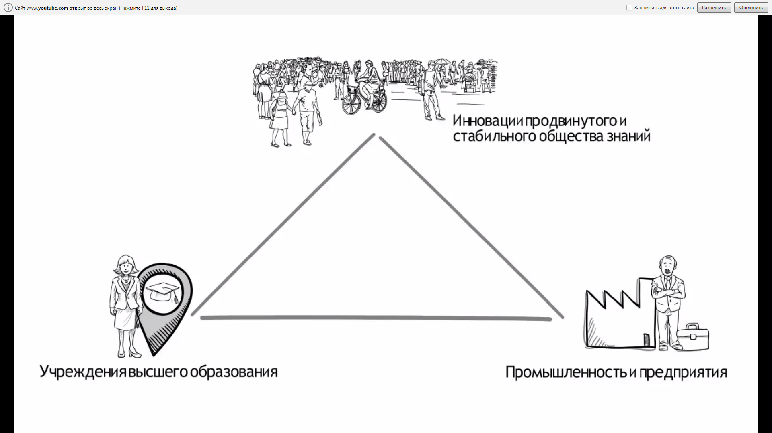

Slide 7
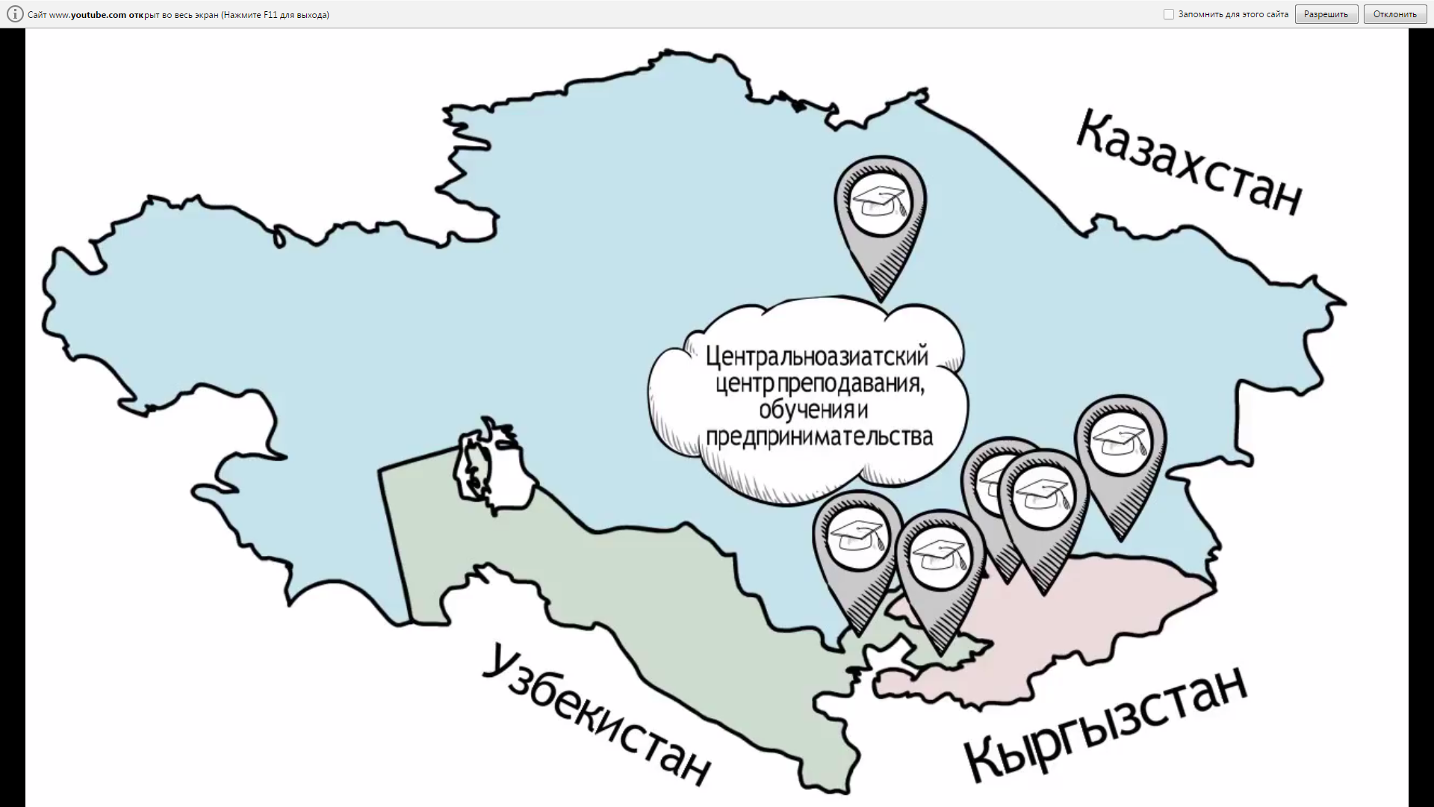

Slide 8
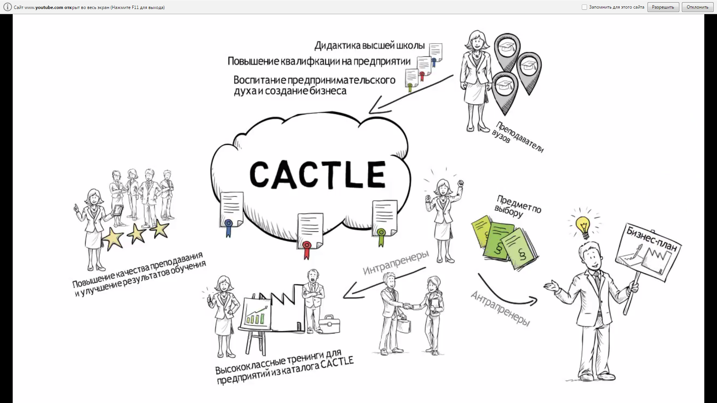

Slide 9


THE CACTLE для предпринимателей
  В THE CACTLE работают тренеры, сертифицированные Венским
  экономическим университетом.
  Тренеры THE CACTLE помогут будущим предпринимателям начать успешный бизнес.
EBD

Slide 10
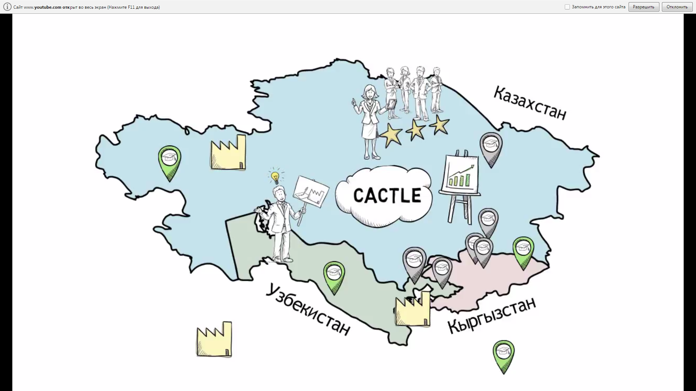

Slide 11
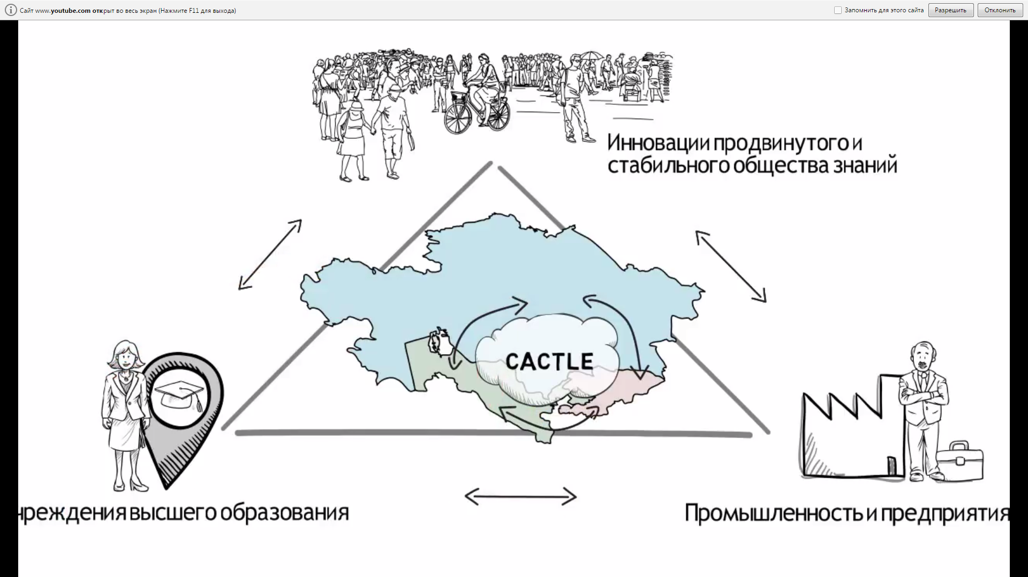

Slide 12

THE CACTLE для компаний
  В THE CACTLE работают тренеры, сертифицированные Венским
  экономическим университетом.
  У тренеров высокая компетенция помочь карьерному росту клиентов THE CACTLE.
EBD

Slide 13
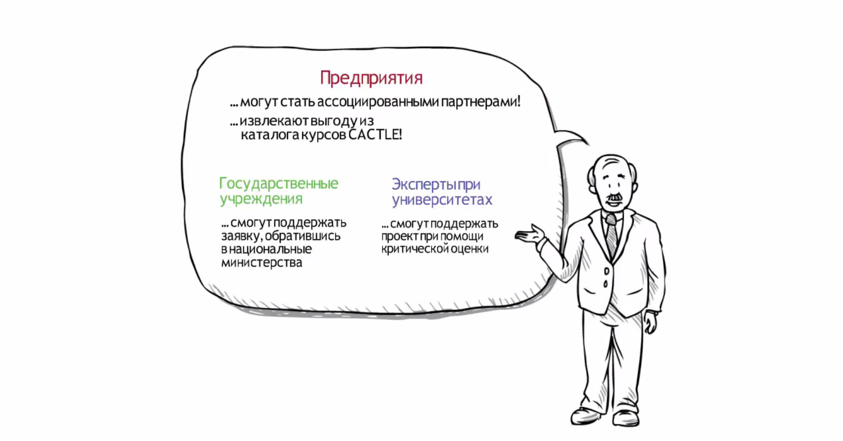

Slide 14


